Slide 2

Guion bajo modalidad de Demanda
Objeto Virtual de Aprendizaje - OVA

Slide 3
Guion para Objeto Virtual de Aprendizaje – OVA
Por favor, diligencie la siguiente ficha que contiene información básica del OVA.
1. Ficha técnica
Nombre del OVA: |  | Diseñador(es) autor(es):
Escuela: |  | Correo del diseñador:
Programa: |  | Nombre del evaluador:
Nombre del curso: |  | Correo del evaluador:
Código del curso: |  | Cinco (5) palabras claves relacionadas con el tema y el contenido:
Nivel de educación: |  | Uso pedagógico del recurso:
Fecha elaboración de guion: |  | Objetivo:
Software usado:
Formato: |  | Descripción:
Idioma:
Ciudad:
Zona:
Nota: Una vez se diligencie la ficha técnica no podrán modificarse sin conocimiento y aprobación del programa y VIMEP.

Slide 4
Guion para Objeto Virtual de Aprendizaje – OVA
En el proceso de acreditación, se requiere incorporar mínimo un Recurso Educativo Digital – RED (OVA u OVI) para el curso y de autoría propia o de un par académico con una vigencia no mayor a 5 años. Para el proceso de alistamiento, las escuelas cuentan con las siguientes plantillas para su construcción, las cuales NO deben ser modificadas en su estructura:
OVA: (Objeto Virtual de Aprendizaje): H5P, Rise, Genially y Iseazy Author.
Los archivos de H5P los pueden encontrar en el espacio de “ncontents” en el entorno de formatos y plantillas,
Por otra parte, las credenciales de acceso para las herramientas deben solicitarse a los siguientes correos electrónicos:
Iseazy Author | Genially y Rise 360
VIMEP - recursos.educativos@unad.edu.co ECSAH - escuela.sociales@unad.edu.co ECISA - samuel.beltran@unad.edu.co ECJP - escuela.juridicas@unad.edu.co ECBTI - componentepractico.ecbti@unad.edu.co ECEDU – John.montes@unad.edu.co | VIMEP - recursos.educativos@unad.edu.co INVIL - oscar.pulido@unad.edu.co ECSAH - escuela.sociales@unad.edu.co ECACEN - sacademica.ecacen@unad.edu.co ECISA - samuel.beltran@unad.edu.co ECJP - escuela.juridicas@unad.edu.co ECAPMA - luzn.gomez@unad.edu.co ECBTI - componentepractico.ecbti@unad.edu.co ECEDU - john.montes@unad.edu.co

Slide 5



1. Descripción del recurso
Instrucciones diagramación para el diseñador gráfico
Instrucciones diagramación
Referentes Imágenes
URL – Fuete de la imagen
Escriba la descripción apropiada para su recurso, reemplazando la información que a continuación se expone.
Ejemplo: Este es un recurso educativo digital autocontenible y reutilizable que se caracteriza por tener una estructura pedagógica que responde a las necesidades de formación, el desarrollo de un contenido multimedia e interactivo y actividades de aprendizaje que favorecen el proceso de formación de los estudiantes en contextos virtuales y presenciales. Su objetivo está centrado en apoyar el proceso de aprendizaje de los estudiantes en temas que presentan mayor dificultad.
Nota: (aplica únicamente si se realiza el OVA con la herramienta H5P).

Slide 6

2.Objetivo de aprendizaje
Pautas que debe cumplir la redacción objetivos.
Todo RED debe contar con un objetivo de aprendizaje:
El objetivo define la ruta para la selección de contenidos y debe dar respuesta al ¿Qué?, ¿Cómo? y ¿Para qué?.
El objetivo debe ser evaluable y medible.
Evite un objetivo extenso, complejo y difícil de evaluar.
Inicie con un verbo en infinitivo: identificar, diseñar, conocer, entre otros. (Apóyese en la taxonomía de Bloom).
Determínelo(s) de acuerdo con la intencionalidad formativa.
Si lo requiere, incorpore imágenes (de libre uso o autoría propia cumpliendo con los criterios de accesibilidad) que apoyen su texto.
Evite agregar en cualquier diapositiva el término OVA.
Figura X (mantenga la secuencia numérica)
Titulo de la figura (no haga uso de palabras como "imagen de" "Figura de")
Instrucciones diagramación
Nota. Intencionalidad de imagen o diagrama, si no se ha dado contexto previo de la misma.– Fuente con Normas APA 7 Ed. UNAD (La fuente no se debe omitir)
Si hay nota se debe ubicar la palabra nota y la fuente.
Si no hay nota, solo se coloca fuente.
Texto alternativo: Escriba un texto corto que describa la imagen para los usuarios que utilizan
Lectores de pantalla. No aplica para OVA exportado en MP4 (video), para tal caso se debe colocar en el audio la descripción de la imagen (que no es la nota).

Slide 7
3. Introducción
Figura X (mantenga la secuencia numérica)
Titulo de la figura (no haga uso de palabras como "imagen de" "Figura de")
Instrucciones diagramación
Pautas que debe cumplir para la redacción de la introducción.
Es un acercamiento al contenido del recurso, es corta y no debe estar saturada de texto, permite organizar las ideas para motivar al estudiante.
La introducción indica cómo está organizado o estructurado el recurso diseñado.
Puede incorporar imágenes que enriquezcan y apoyen el contenido (de libre uso o autoría propia), esquemas o gráficas que cumplan con los criterios de accesibilidad.
No se debe incluir la presentación del diseñador del RED.
No se deben mencionar unidades o información del curso.
Nota. Intencionalidad de imagen o diagrama, si no se ha dado contexto previo de la misma.– Fuente con Normas APA 7 Ed. UNAD (La fuente no se debe omitir)
Si hay nota se debe ubicar la palabra nota y la fuente.
Si no hay nota, solo se coloca fuente.
Texto alternativo: Escriba un texto corto que describa la imagen para los usuarios que utilizan
Lectores de pantalla. No aplica para OVA exportado en MP4 (video), para tal caso se debe colocar en el audio la descripción de la imagen (que no es la nota).

Slide 8
4. Actividad de Presaberes
Actividad previa: Es una estrategia motivadora. Sus preguntas o enunciados están relacionadas con aquellos conocimientos previos que tiene el estudiante frente al tema a trabajar.
Según la actividad que desarrolle intente generar un reto al usuario. Sí diseña una actividad de preguntas de selección múltiple, asegúrese de incluir al menos tres preguntas. De esta manera, podrá diseñar una experiencia de aprendizaje efectiva y significativa, alineada con el currículo y el conocimiento previo necesario de los estudiantes.
Puede hacer uso de la herramienta de preguntólogo para la creación de preguntas desde la siguiente página web. https://preguntologo.bacoa.ai/. Debe ingresar con la cuenta institucional para obtener pruebas ilimitadas.
Realimentación: Toda actividad de autoaprendizaje debe tener realimentación que es una respuesta automática a la actividad donde se evidencian logros y debilidades en el proceso de autoevaluación. La realimentación es la estrategia del docente para acompañar de manera asincrónica el resultado de las diferentes actividades.
Recuerde generar una realimentación clara para las opciones planteadas, la cual busca generar respuesta con información inmediata y constructiva sobre su desempeño.
Instrucciones diagramación

Slide 9
4.1 Actividad de Presaberes
Instrucciones diagramación
4.1 Título de la actividad | Texto introductorio de la actividad: Explique la intencionalidad de la actividad y cómo debe ser desarrollada por el estudiante. (Diseño instruccional).
4.2 Actividad | Redacte la instrucción y desarrolle la actividad, tenga en cuenta dar las respuestas correctas en caso de necesitarlo.

Slide 10
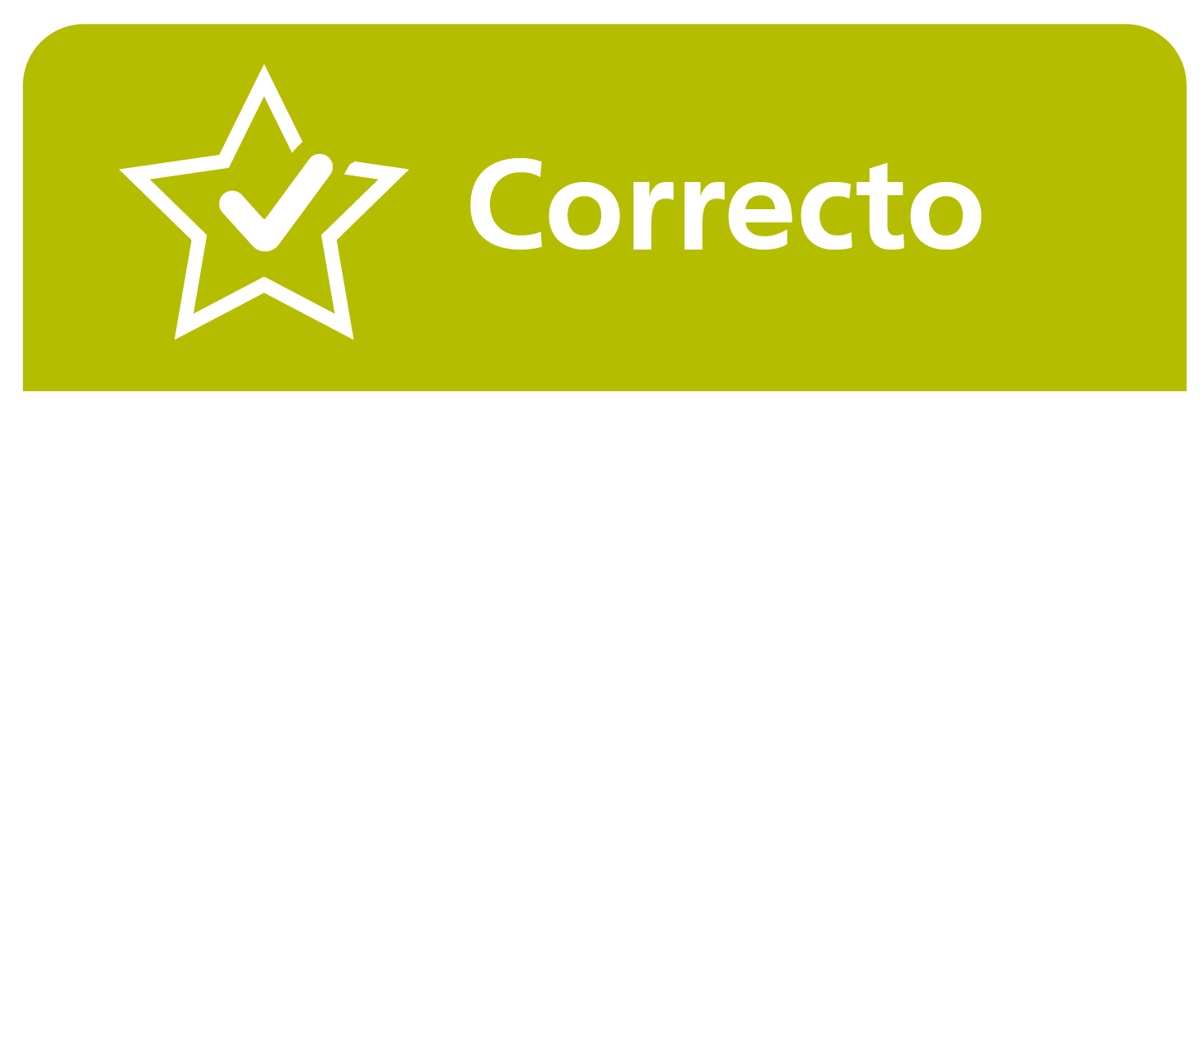


4.2 Realimentación positiva
Pop up
Realimentación: Recuerde generar una realimentación clara para las opciones planteadas, la cual busca generar respuesta con información inmediata y constructiva sobre su desempeño.

Slide 11
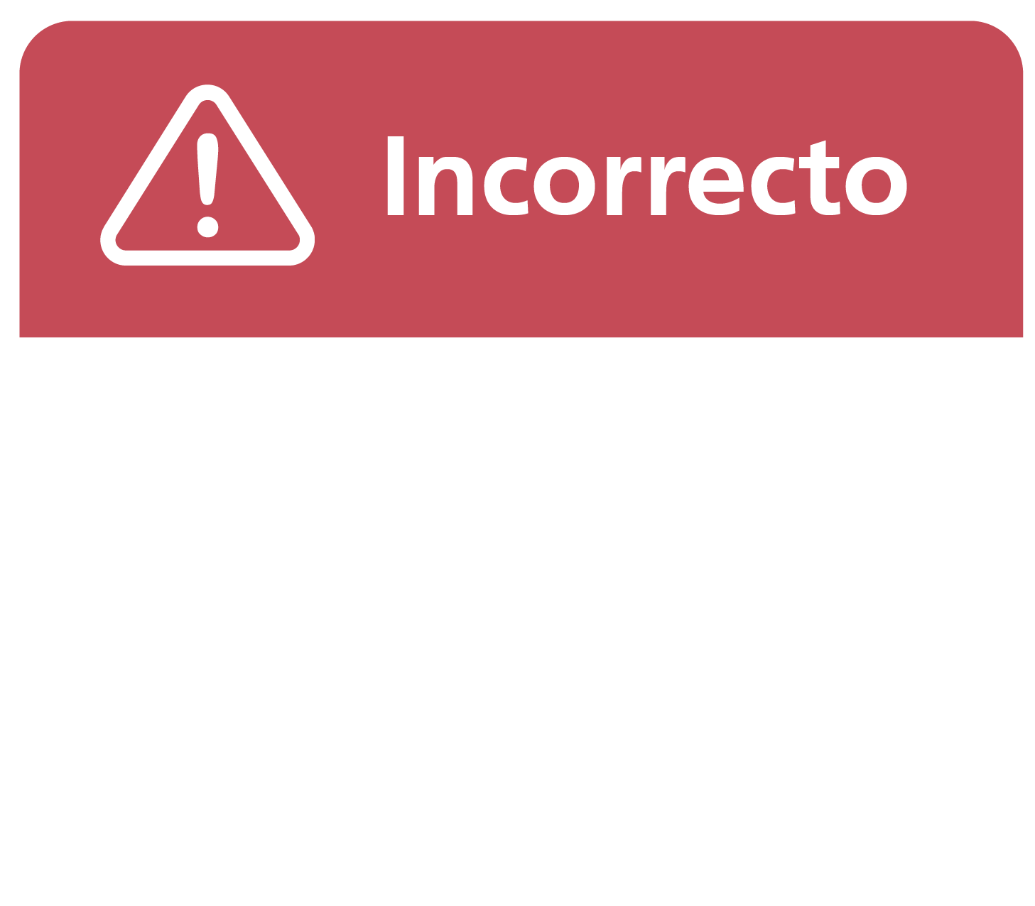

4.3 Realimentación negativa
Pop up
Referentes Imágenes
Realimentación: Recuerde generar una realimentación clara para las opciones planteadas, la cual busca generar respuesta con información inmediata y constructiva sobre su desempeño.

Slide 12
5. Contenido
Pautas que debe cumplir el contenido.
El contenido temático que se desarrolla dentro del recurso, puede estar dividido en temas y subtemas, y debe responder siempre a los objetivos de aprendizaje planteados.
La responsabilidad del contenido es del docente y del evaluador.
Haga uso de diferentes formatos multimedia para presentar el contenido como gráficas, videos, infografías, esquemas, líneas de tiempo, entre otros, de autoría propia o referenciados si son de otro autor.
No se permiten videos de Youtube, Vimeo u otras plataformas de video aunque sean de autoría propia, (exceptuando videos del canal institucional de la UNAD) máximo de 6 min.
Todo el contenido debe ser de autoría propia.
Debe incluir suficiente material bibliográfico que permita la profundización de contenidos.
Haga uso mínimo 10 diapositivas.
Duplique esta diapositiva las veces que sea necesario.
Figura X (mantenga la secuencia numérica)
Titulo de la figura (no haga uso de palabras como "imagen de" "Figura de")
Instrucciones diagramación
Nota. Intencionalidad de imagen o diagrama, si no se ha dado contexto previo de la misma.– Fuente con Normas APA 7 Ed. UNAD (La fuente no se debe omitir)
Si hay nota se debe ubicar la palabra nota y la fuente.
Si no hay nota, solo se coloca fuente.
Texto alternativo: Escriba un texto corto que describa la imagen para los usuarios que utilizan
Lectores de pantalla. No aplica para OVA exportado en MP4 (video), para tal caso se debe colocar en el audio la descripción de la imagen (que no es la nota).

Slide 13
5.1 Contenido
Pautas que debe cumplir el contenido.
El contenido temático que se desarrolla dentro del recurso, puede estar dividido en temas y subtemas, y debe responder siempre a los objetivos de aprendizaje planteados.
La responsabilidad del contenido es del docente y del evaluador.
Haga uso de diferentes formatos multimedia para presentar el contenido como gráficas, videos, infografías, esquemas, líneas de tiempo, entre otros, de autoría propia o referenciados si son de otro autor.
No se permiten videos de Youtube, Vimeo u otras plataformas de video aunque sean de autoría propia, (exceptuando videos del canal institucional de la UNAD) máximo de 6 min.
Todo el contenido debe ser de autoría propia.
Debe incluir suficiente material bibliográfico que permita la profundización de contenidos.
Haga uso mínimo 10 diapositivas.
Duplique esta diapositiva las veces que sea necesario.
Figura X (mantenga la secuencia numérica)
Titulo de la figura (no haga uso de palabras como "imagen de" "Figura de")
Instrucciones diagramación
Nota. Intencionalidad de imagen o diagrama, si no se ha dado contexto previo de la misma.– Fuente con Normas APA 7 Ed. UNAD (La fuente no se debe omitir)
Si hay nota se debe ubicar la palabra nota y la fuente.
Si no hay nota, solo se coloca fuente.
Texto alternativo: Escriba un texto corto que describa la imagen para los usuarios que utilizan
Lectores de pantalla. No aplica para OVA exportado en MP4 (video), para tal caso se debe colocar en el audio la descripción de la imagen (que no es la nota).

Slide 14
6. Actividad de Aprendizaje
Actividad de aprendizaje: Es una estrategia motivadora. Sus preguntas o enunciados están relacionadas con aquellos conocimientos previos que tiene el estudiante frente al tema a trabajar.
Según la actividad que desarrolle intente generar un reto al usuario. Sí diseña una actividad de preguntas de selección múltiple, asegúrese de incluir al menos tres preguntas. De esta manera, podrá diseñar una experiencia de aprendizaje efectiva y significativa, alineada con el currículo y el conocimiento previo necesario de los estudiantes.
Puede hacer uso de la herramienta de preguntólogo para la creación de preguntas desde la siguiente página web. https://preguntologo.bacoa.ai/. Debe ingresar con la cuenta institucional para obtener pruebas ilimitadas.
Realimentación: Toda actividad de autoaprendizaje debe tener realimentación que es una respuesta automática a la actividad donde se evidencian logros y debilidades en el proceso de autoevaluación. La realimentación es la estrategia del docente para acompañar de manera asincrónica el resultado de las diferentes actividades.
Recuerde generar una realimentación clara para las opciones planteadas, la cual busca generar respuesta con información inmediata y constructiva sobre su desempeño.
Instrucciones diagramación

Slide 15
6.1 Actividad de Aprendizaje
Figura X (mantenga la secuencia numérica)
Titulo de la figura (no haga uso de palabras como "imagen de" "Figura de")
Instrucciones diagramación
4.1 Título de la actividad | Texto introductorio de la actividad: Explique la intencionalidad de la actividad y cómo debe ser desarrollada por el estudiante. (Diseño instruccional).
4.2 Actividad | Redacte la instrucción y desarrolle la actividad, tenga en cuenta dar las respuestas correctas en caso de necesitarlo.
Nota. Intencionalidad de imagen o diagrama, si no se ha dado contexto previo de la misma.– Fuente con Normas APA 7 Ed. UNAD (La fuente no se debe omitir)
Si hay nota se debe ubicar la palabra nota y la fuente.
Si no hay nota, solo se coloca fuente.
Texto alternativo: Escriba un texto corto que describa la imagen para los usuarios que utilizan
Lectores de pantalla. No aplica para OVA exportado en MP4 (video), para tal caso se debe colocar en el audio la descripción de la imagen (que no es la nota).

Slide 16
6.2 Realimentación positiva
Pop up
Realimentación: Recuerde generar una realimentación clara para las opciones planteadas, la cual busca generar respuesta con información inmediata y constructiva sobre su desempeño.

Slide 17
6.3 Realimentación negativa
Pop up
Referentes Imágenes
Realimentación: Recuerde generar una realimentación clara para las opciones planteadas, la cual busca generar respuesta con información inmediata y constructiva sobre su desempeño.

Slide 18
7. Conclusiones
Figura X (mantenga la secuencia numérica)
Titulo de la figura (no haga uso de palabras como "imagen de" "Figura de")
Instrucciones diagramación
Pautas que deben cumplir las conclusiones.
Cierre el contenido temático con las conclusiones. La síntesis debe ser clara, concreta, precisa y corta, que resuma lo más relevante del recurso, especificando los aspectos centrales del contenido. Las conclusiones deben estar relacionadas con el objetivo de aprendizaje.
Nota. Intencionalidad de imagen o diagrama, si no se ha dado contexto previo de la misma.– Fuente con Normas APA 7 Ed. UNAD (La fuente no se debe omitir)
Si hay nota se debe ubicar la palabra nota y la fuente.
Si no hay nota, solo se coloca fuente.
Texto alternativo: Escriba un texto corto que describa la imagen para los usuarios que utilizan
Lectores de pantalla. No aplica para OVA exportado en MP4 (video), para tal caso se debe colocar en el audio la descripción de la imagen (que no es la nota).

Slide 19
8. Referencias Bibliográficas
Instrucciones diagramación
- Reconozca los referentes teóricos utilizados.
- Utilice las normas vigentes estipuladas por la UNAD para la citación de los referentes. (Normas APA 7ma edición).

Slide 20
9. Créditos
Escuela de Ciencias de _____
Programa _______
Nombre del docente_______
Año_____
UNAD
Esta obra está protegida por derecho de autor bajo la titularidad de la UNAD. Cualquier reproducción o copia sin autorización constituye un delito conforme la legislación nacional.
Instrucciones diagramación

Slide 21
Recomendaciones para la exportación del RED.
1) El nombre del OVA permite introducir máximo 40 caracteres.
2) El nombre del OVA, debe iniciar solamente con la primera letra en mayúscula y las demás en minúscula. (Solamente se utiliza primera letra en mayúscula para nombres, ciudades y países).
3) No utilice caracteres especiales: sin tildes, ni comas, ni símbolos adicionales.
4) Separare cada palabra con línea al piso.
Ejemplo: Coaching_organizacional_y_ejecutivo_internacional
Nota: Si durante el proceso de creación y cargue del OVA a Trazadocs presenta alguna duda e inquietud, por favor comuníquese con el Gestor Tecnopedagógico asignado a su curso a través del correo institucional o vía Teams.
Instrucciones diagramación

